Slide 1
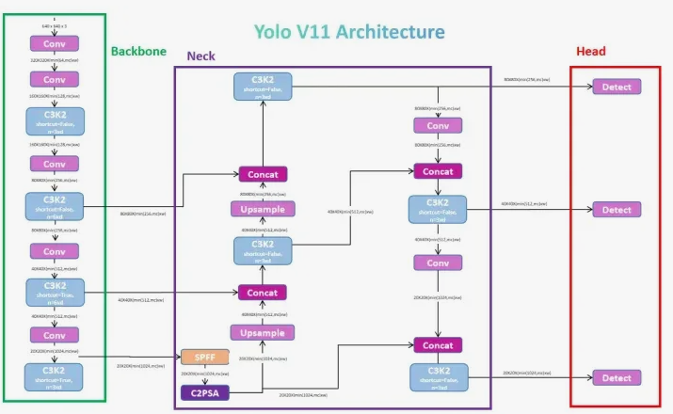
YOLO V8
YOLOv8 —версия семейства моделей YOLO (You Only Look Once) для детекции объектов в реальном времени. Вышла в 2023 году командой Ultralytics.
Особенности:
Отказ от anchor-подхода
Поддержка различных задач

Slide 2
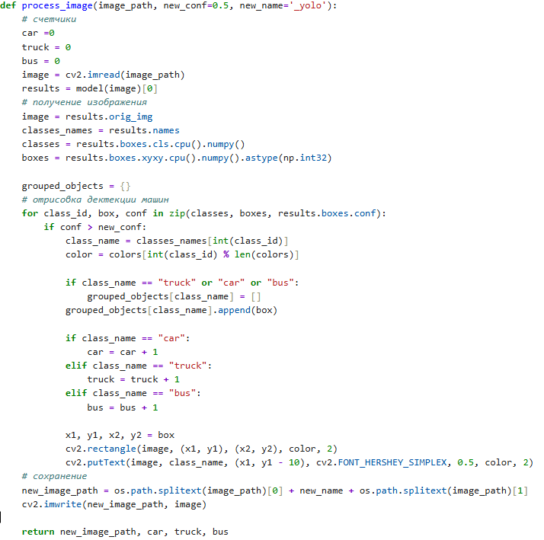
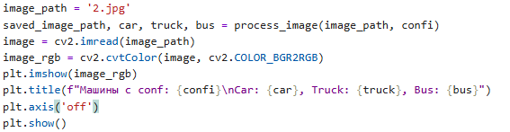
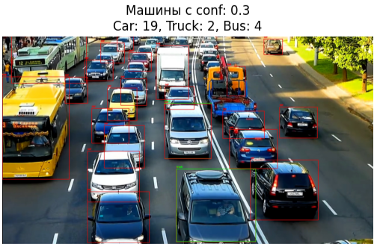
№ 1. Запустить YOLOv8 для распознавания объектов на изображении.

Slide 3
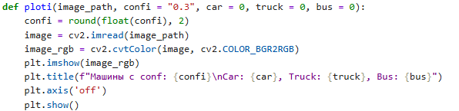
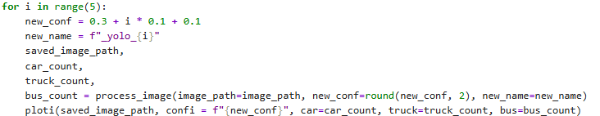
№2. Изменить порог вероятности (conf) и сравнить результаты.
- Отрисовка изображения
- Цикл прохождения при разных conf

Slide 4
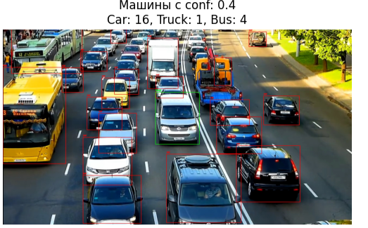
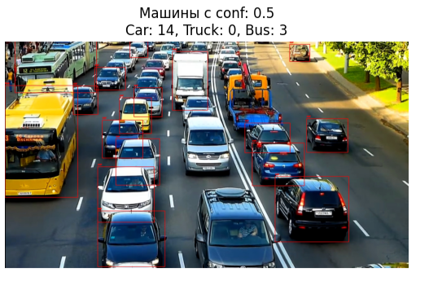
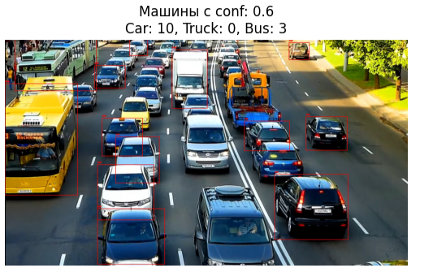
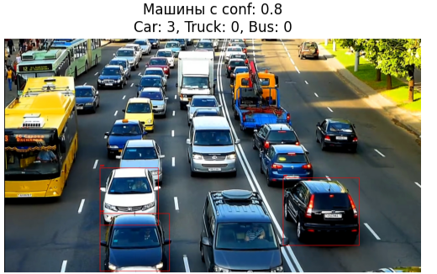

Slide 5
№ 3. Найти все автомобили на изображении и посчитать их количество

Slide 6
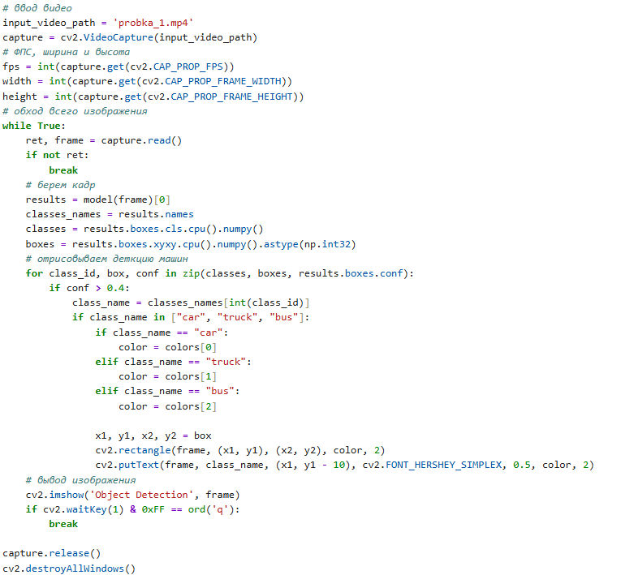
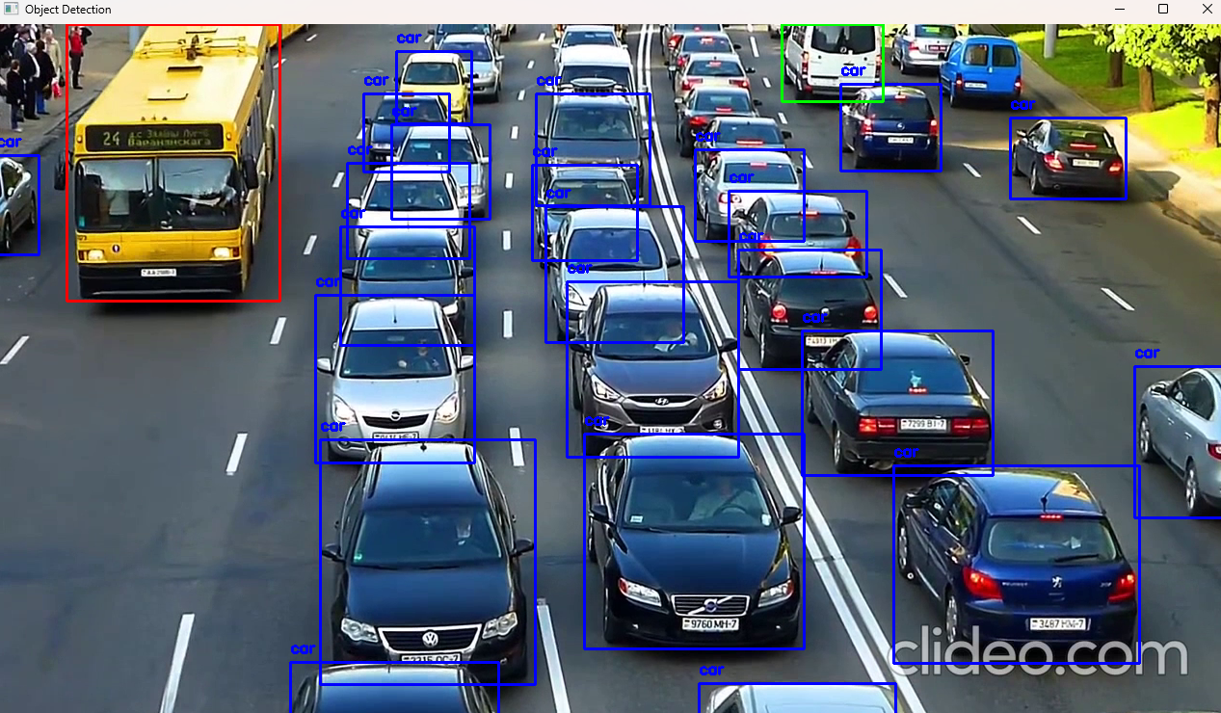
№4. Провести детекцию объектов в коротком видео (5–10 секунд)
Цикл для обхода всего изображения с целью поиска в каждом кадре машин и их отображения через imshow cv2

Slide 7
№5. Сравнить результаты YOLOv8n и YOLOv8s на одном и том же изображении
YOLOv8s (YOLOv8 Small) и YOLOv8n (YOLOv8 Nano) — версии модели YOLOv8, которые отличаются размером.
YOLOv8s — маленькая модель, а YOLOv8n — наномодель. Cравнение YOLOv8n и YOLOv8s по некоторым параметрам:
Количество параметров (в миллионах) — YOLOv8n (3,15), YOLOv8s (11,16).
mAP @ 50 — YOLOv8n (0,419), YOLOv8s (0,560).
mAP @ 75 — YOLOv8n (0,342), YOLOv8s (0,475).

Slide 8

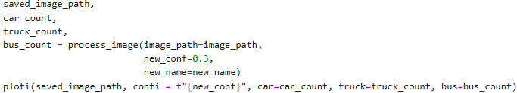
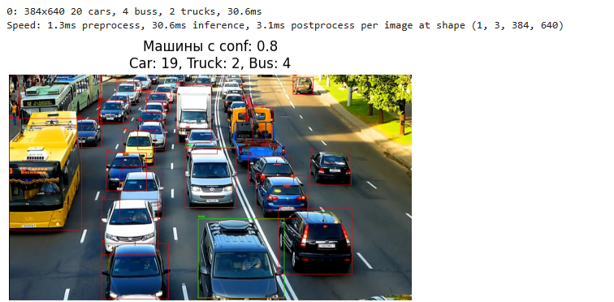
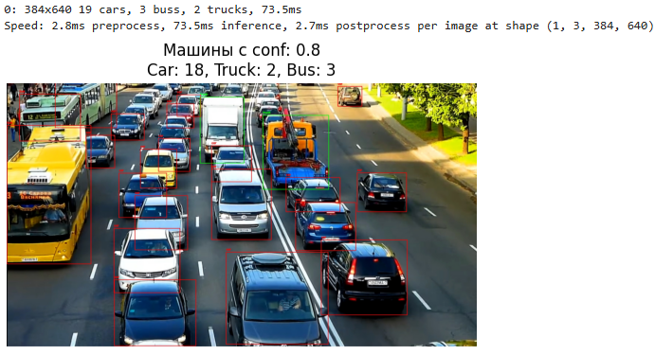

Slide 9
Чем детекция объектов отличается от классификации изображений?
Детекция – поиск и локализация объектов интереса на изображении, нахождение координат и ограничивающих их рамок, заранее неизвестно количество объектов. Классификация – присвоении класса всему изображению.
2. Какие особенности алгоритма Viola–Jones обеспечивают его высокую скорость работы?
Используют признаки Хаара. Позволяют описать характерные особенности объектов, связанные с перепадами яркости. Быстро отбрасывает области изображения, явно не содержащие объект. Проверка сложных классификаторов происходит только для вероятных областей.

Slide 10
3. Для чего используются дескрипторы HOG и как они помогают в задаче распознавания?
Дескрипторы HOG используются в компьютерном зрении и обработке изображений для распознавания объектов. Помогают в описании формы и внешнего вида объекта путем подсчета распределения направлений градиентов в ячейках изображения 4. В чем отличие между двухэтапными (Faster R-CNN) и одноэтапными (YOLO, SSD) детекторами?
Двухэтапные на первом этапе алгоритм пытается найти области которые, предположительно, содержат объект. На втором – области рассматриваются для определения принадлежности к классам, уточнение местоположения, ограничение рамок. Одноэтапные напрямую предсказывают классы объектов и ограничивающие рамки за один проход.

Slide 11
5. Что такое метрика IoU и как она используется при оценке качества?
Intersection over Union – метрика для вычисления отношения площади перекрытия к общей площади предсказанной и истинной области (пересечения к объеденению) Area(Intersection) / Area(Union).
При оценке обычно берётся порог 0.5, если значение равно или выше, то обнаружение выполнено верно

